Slide 1
RC카 시뮬레이션
8차 작품세미나

Slide 2
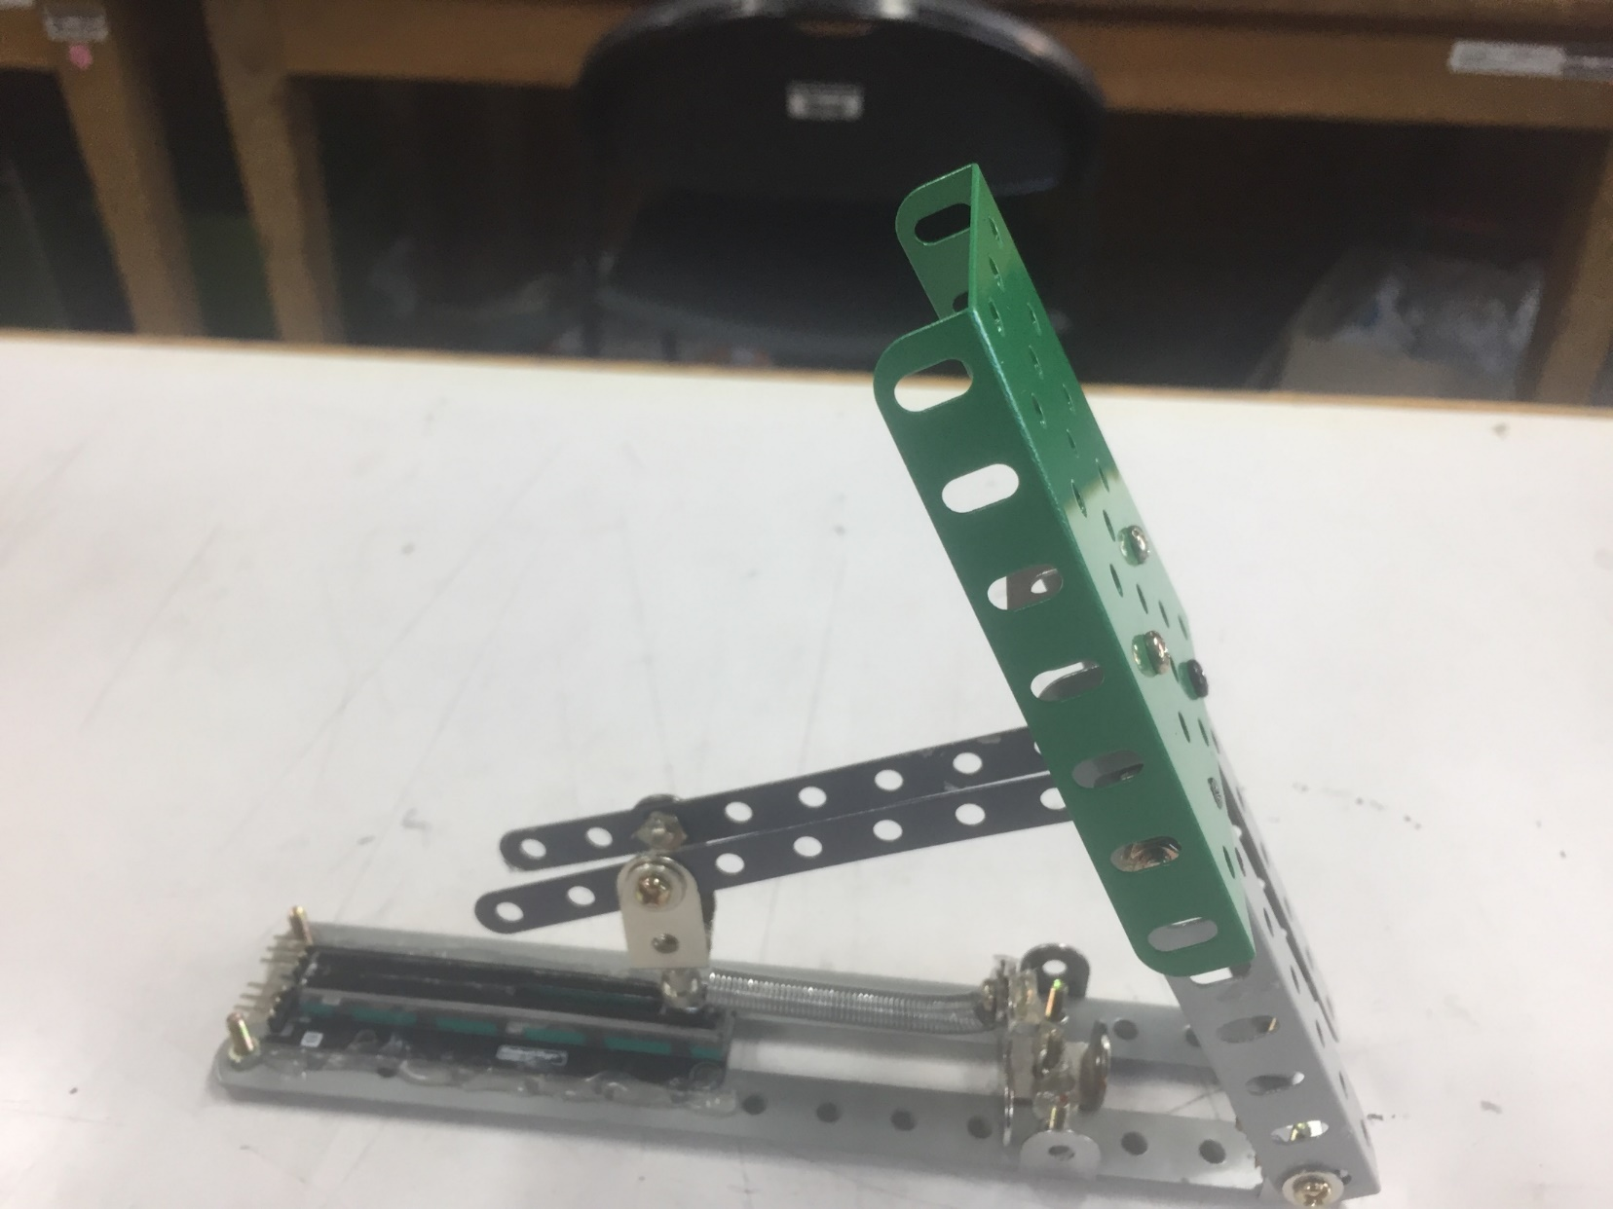
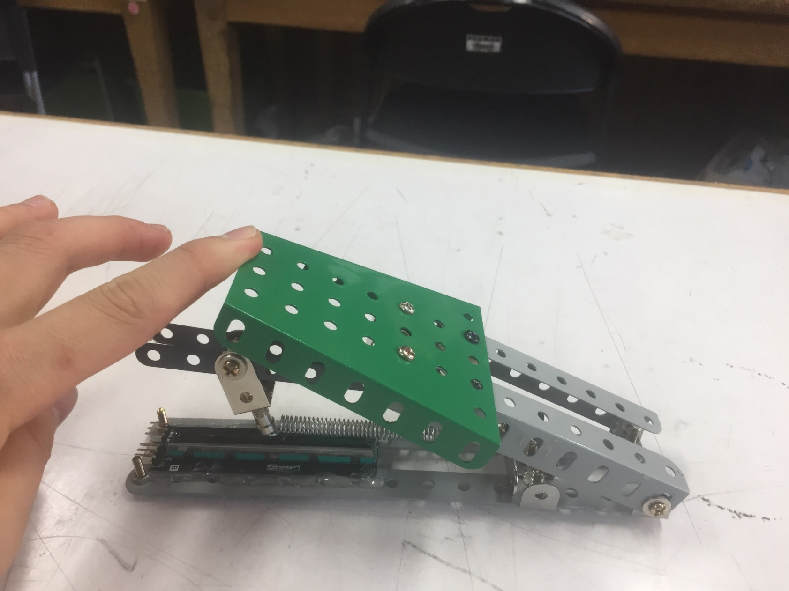
페달

Slide 3
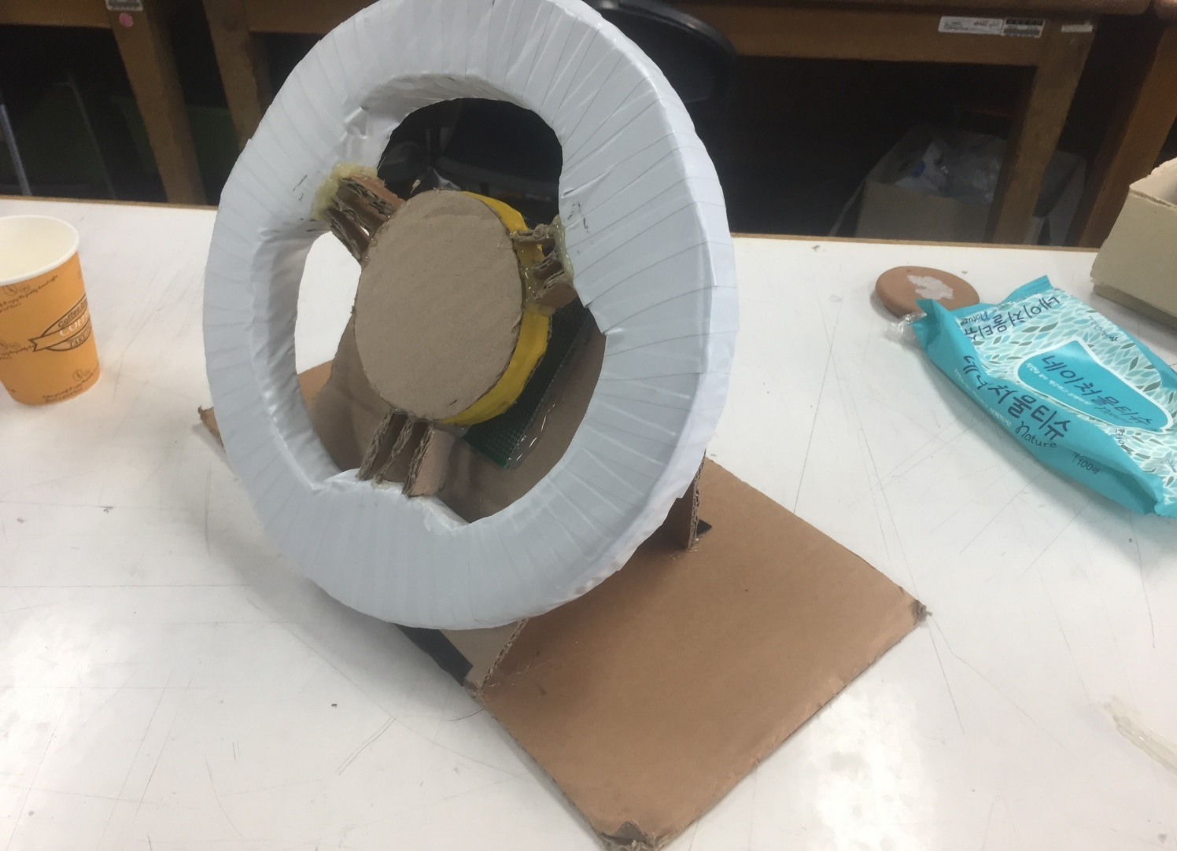
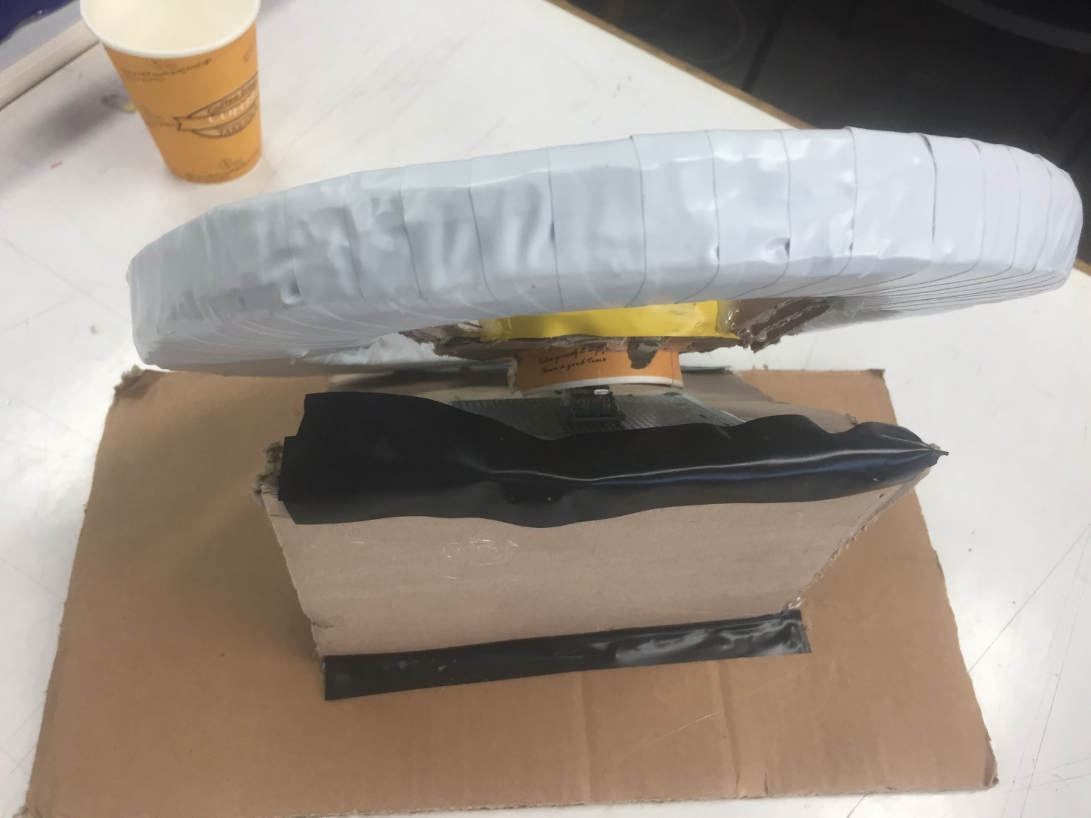
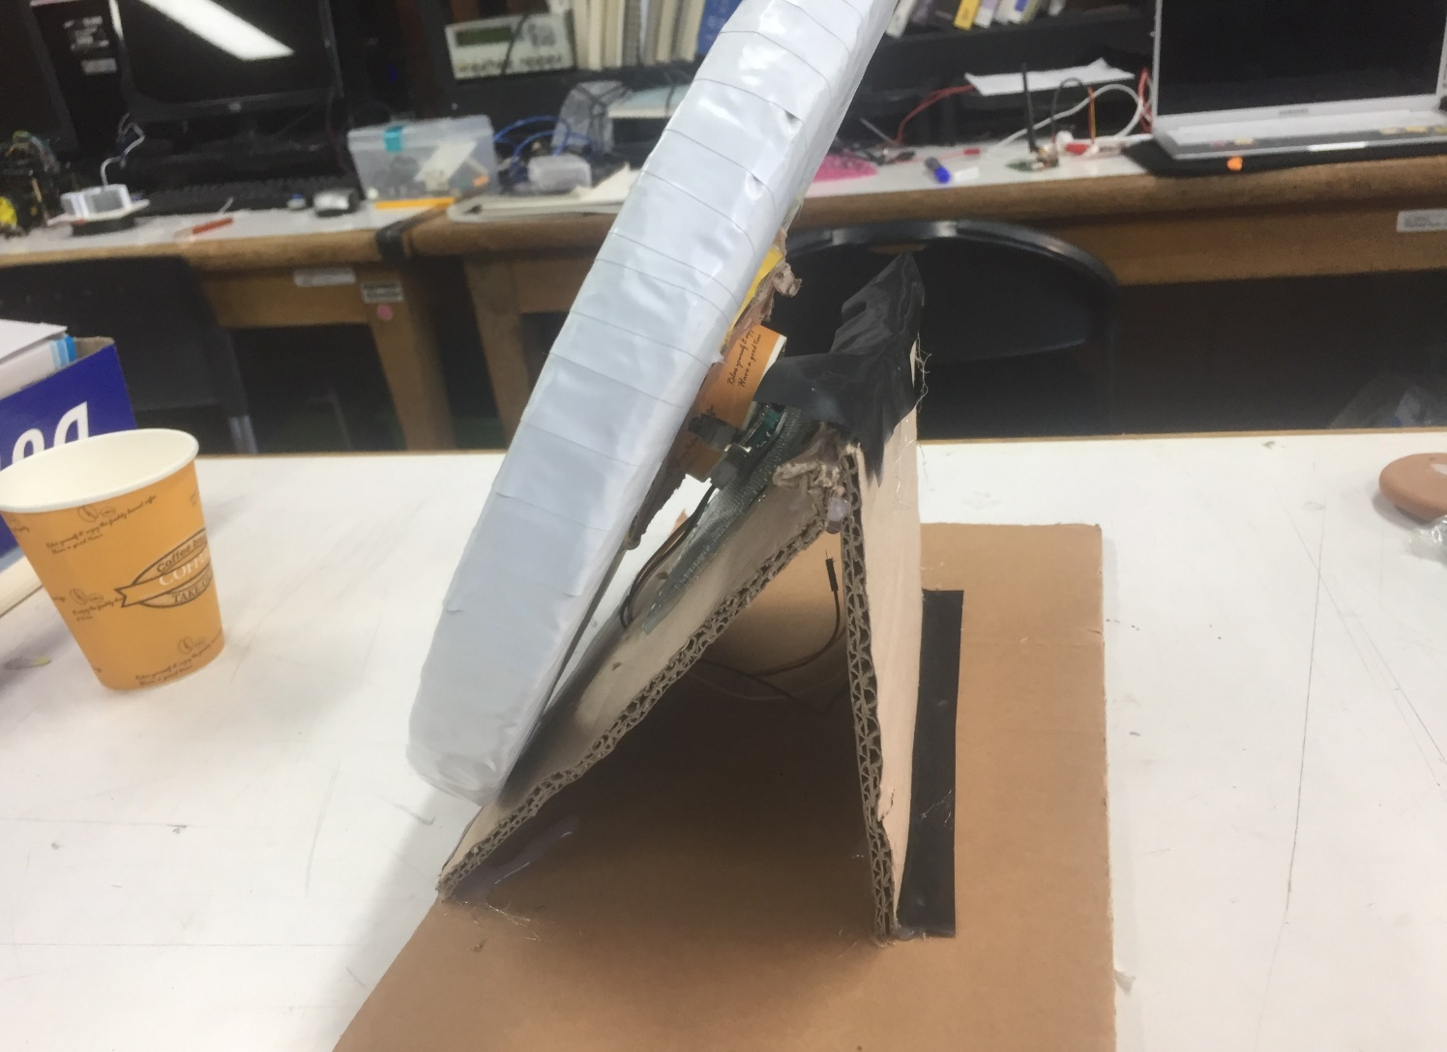
페달 영상

Slide 4
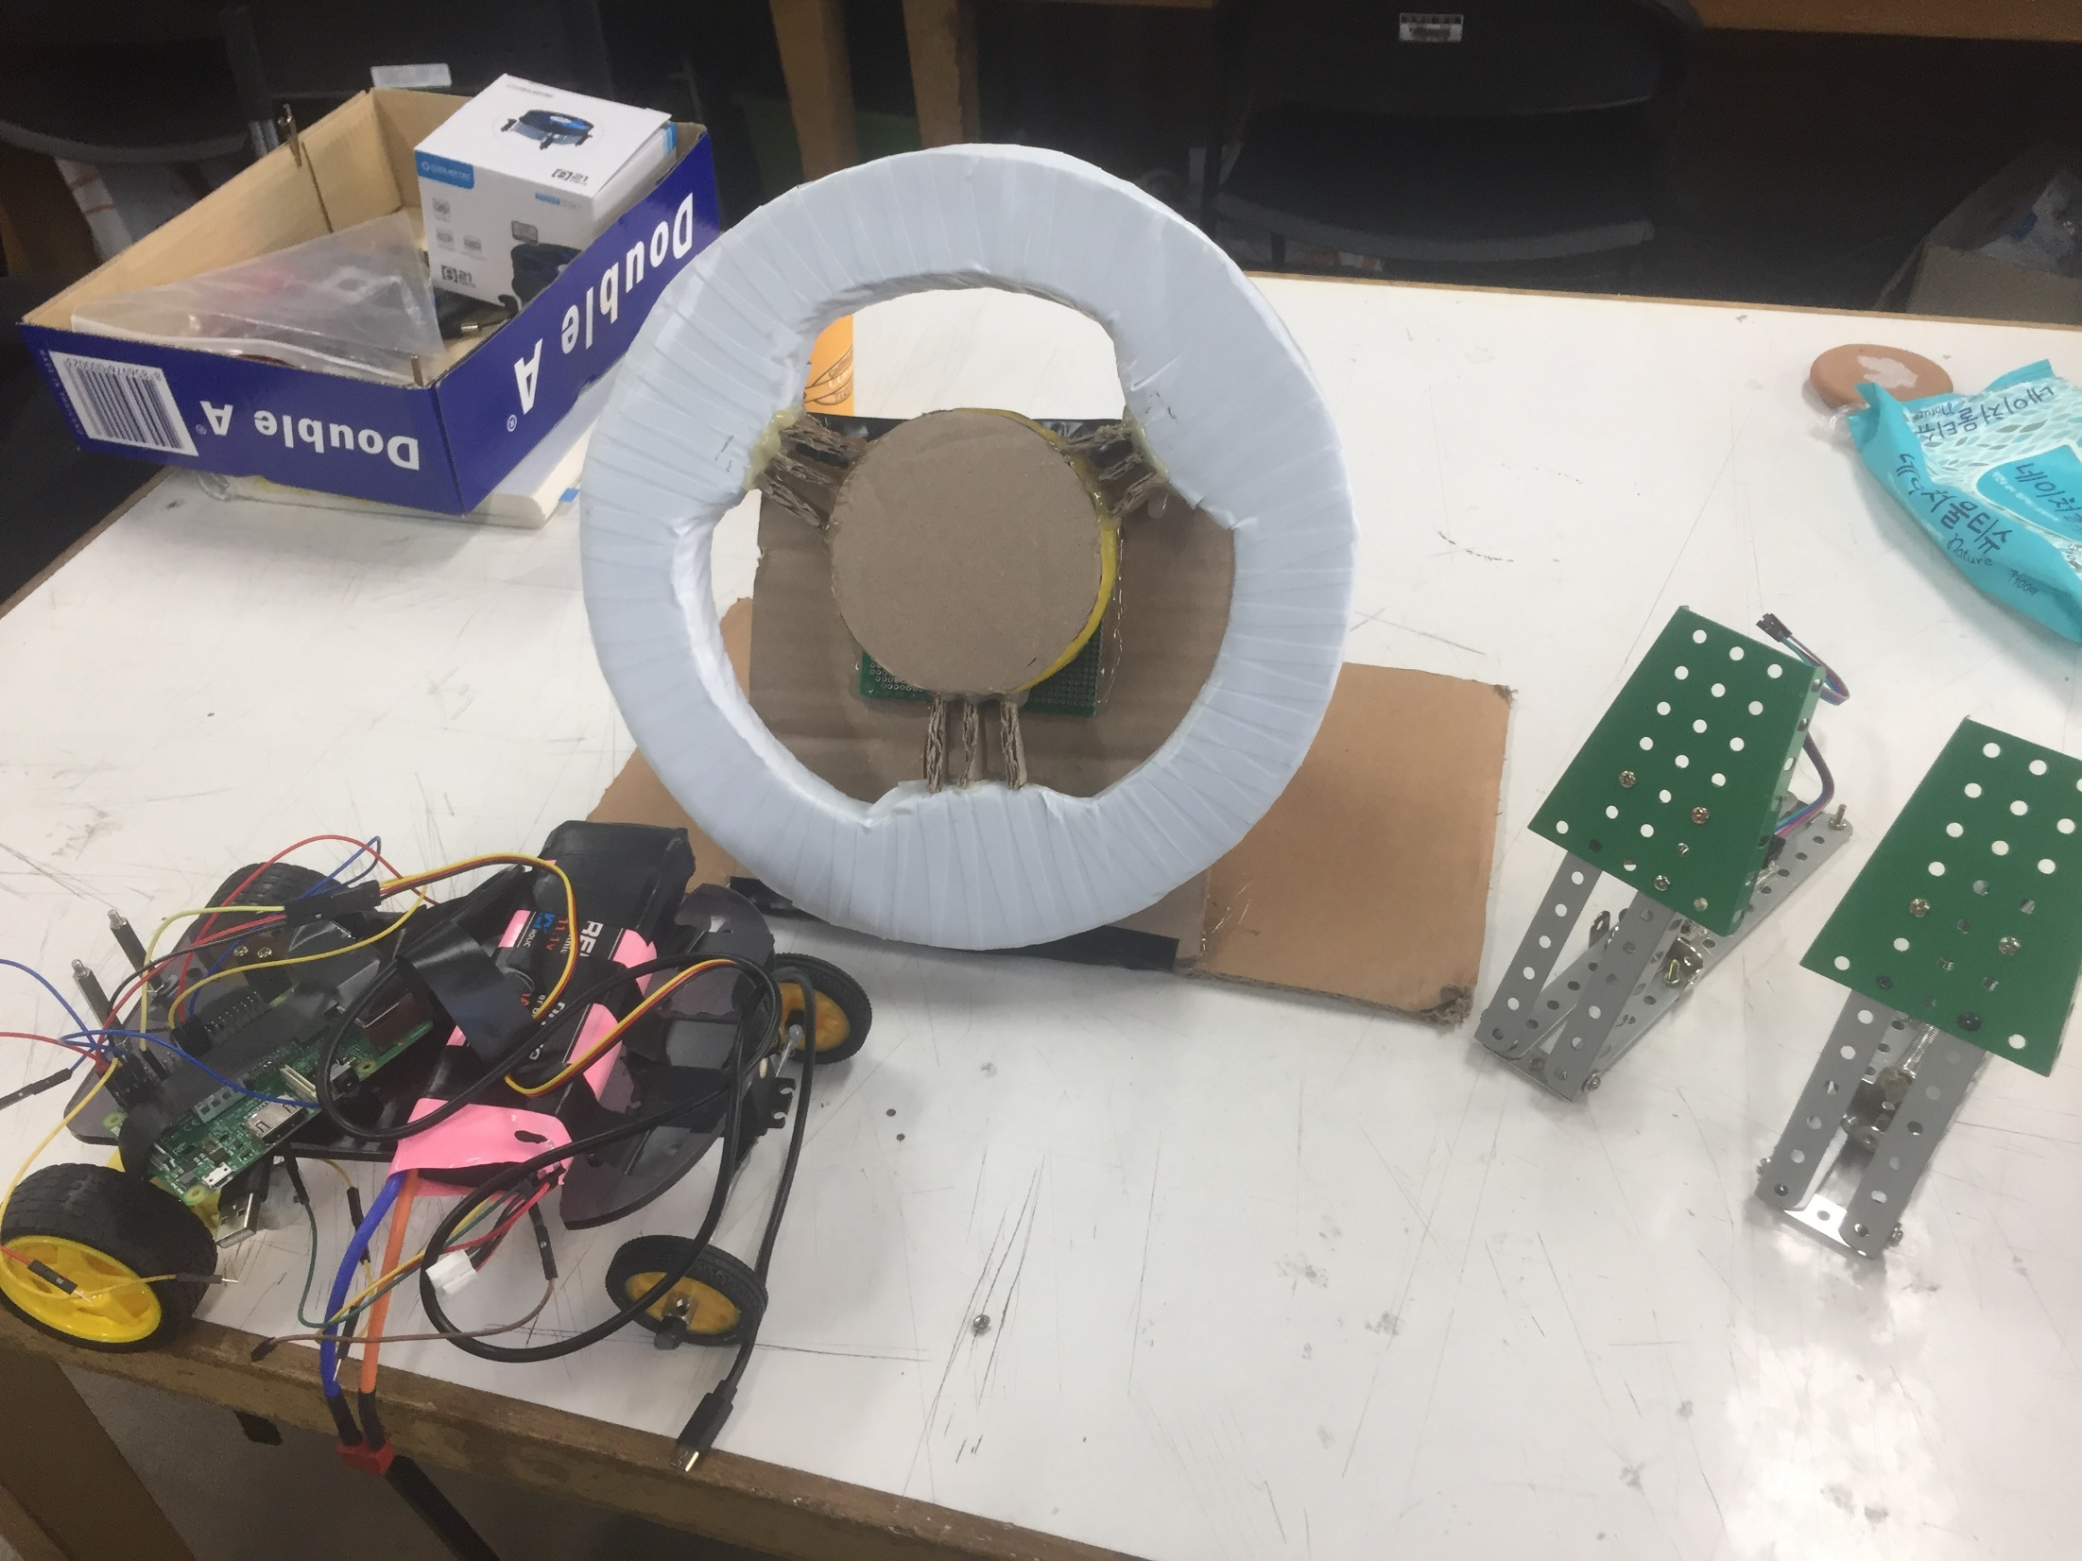
슬라이드 가변 저항

Slide 5
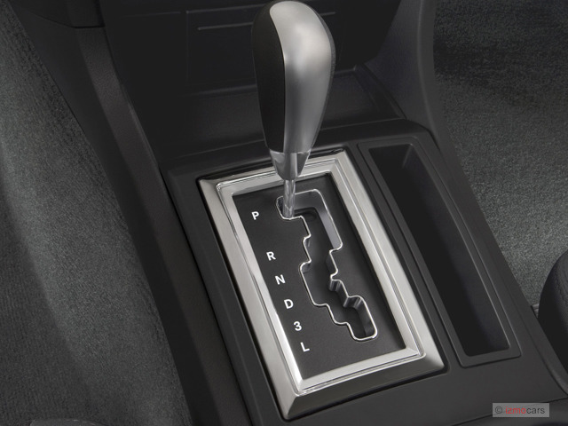
기어 변속기

Slide 6
RC카 시스템
Camera
LCD 모니터
RC832
서보모터
RPI 3
TX832
제어
와이파이 쉴드
DC 모터
DC 모터
엔터리 엔코더
아두이노 UNO
10k옴 가변저항기

Slide 7
추가 계획(희망사항)
#1
차체 완성
#5
핸들 / 페달 기기 구조 강화
#2
RC카 차체 => 포맥스로 재설계
#6
전원(배터리)문제 해결
#3
서보모터 구조 변경
#7
코드 최적화
#4
자동차 기어 추가

